Slide 1

UBND PHƯỜNG BUÔN HỒ
Trường Mầm Non Hoa Hồng
LĨNH VỰC PHÁT TRIỂN NHẬN THỨC HOẠT ĐỘNG LÀM QUEN VỚI TOÁN Đếm đến 3, tạo nhóm có 3 đối tượng. Lứa tuổi: 4 – 5 tuổi Thời gian: 25 - 30 phút
Giáo viên: Nguyễn Thị Hiền

Slide 2

1. Ổn định tổ chức

Slide 3

2. NỘI DUNG:
Hoạt động 1: Ôn số lượng
trong phạm vi 2

Slide 4





2
1
“Ai đoán giỏi ”
1
2
1
2

Slide 5

Hoạt động 2: Đếm đến 3 –
Tạo nhóm có số lượng 3
Trò chơi:
“Ai thông minh hơn”

Slide 6



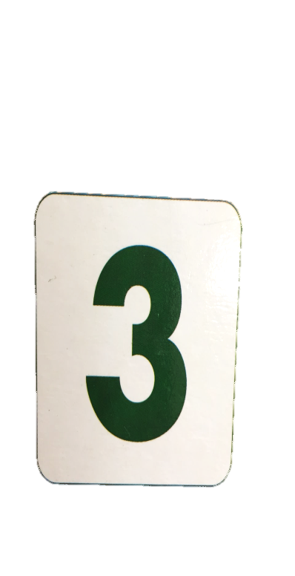
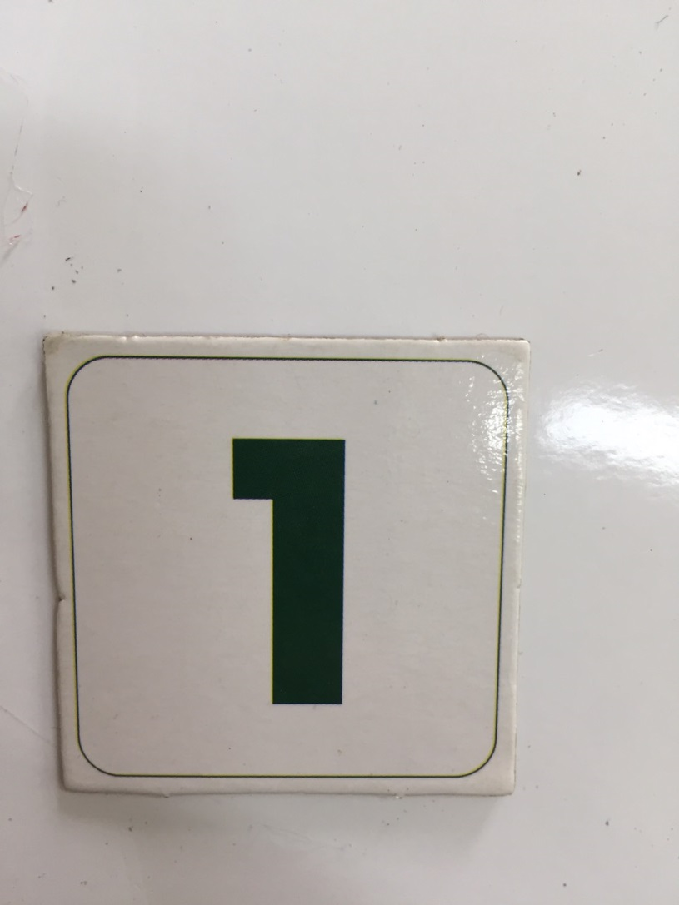


Slide 8


Slide 9

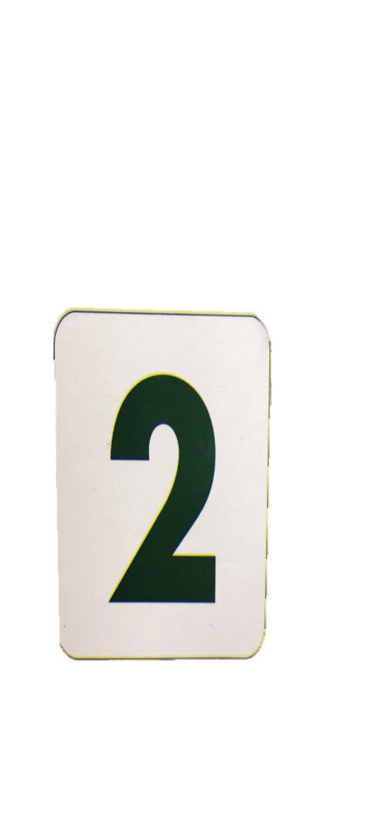

Slide 10

Tìm số 3 trong dãy số tự nhiên
( Số 3 đứng liền sau số nào?
Đứng liền trước số nào?)
1 2 3 4 5 6 7 8 9 10

Slide 11
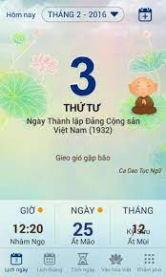


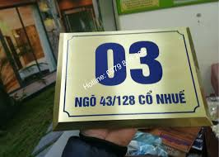
Liên hệ xung quanh

Slide 12
Hoạt động 3: Luyện tập
Trò chơi 1:
“Cùng chung sức”

Slide 13
Trò chơi 2:
“Mảnh ghép diệu kỳ”

Slide 14
3. Kết thúc:
Nhận xét -
tuyên dương trẻ

Slide 15


Giờ học đến đây là hết rồi
KÍNH CHÚC CÁC CÔ DỒI DÀO SỨC KHOẺ
CÁC CHÁU CHĂM NGOAN HỌC GIỎI
Xin chào và hẹn gặp lại!

